Slide 1
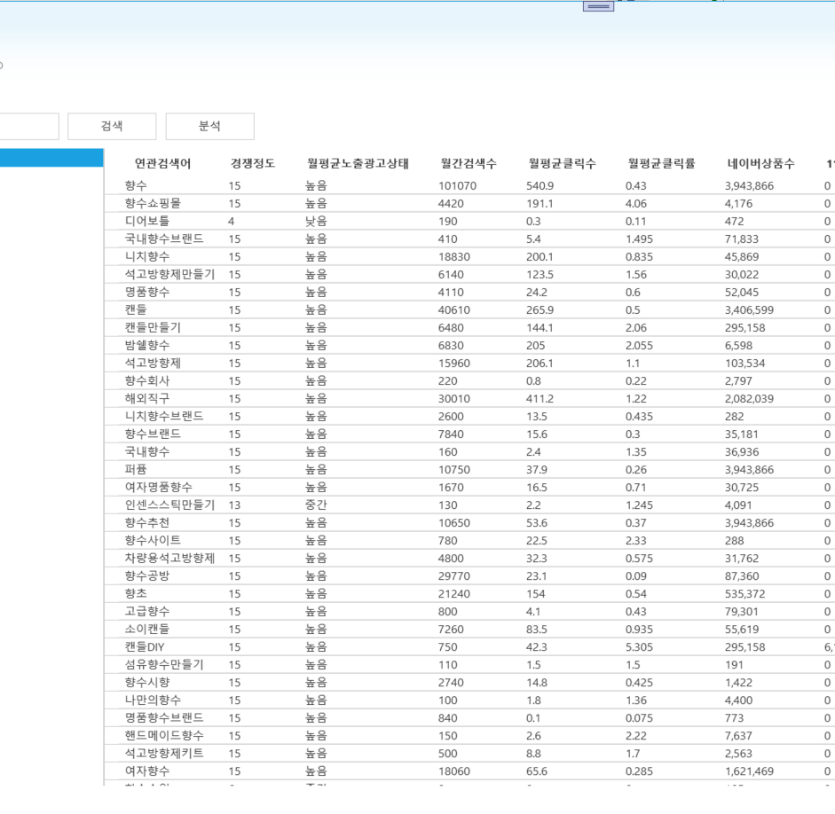
WPF + C# + Naver API
네이버 연관 검색어 프로그램

